Slide 1
海戰棋----最終征戰
組員：
資訊三甲 林泓劭 D0745530
資訊三甲 馮伯誠 D0745908

Slide 2
大綱
規則
分工
連線方式
設計過程遭遇的問題
如何解決
流程圖、循序圖
DEMO

Slide 3
海戰棋—規則
C 8
NO
10 x 10 圖紙
 | A | B | C | D | E | F | G | H | I | J
1
2
3
4
5
6
7
8
9
10
 | A | B | C | D | E | F | G | H | I | J
1
2
3
4
5
6
7
8
9
10

Slide 4
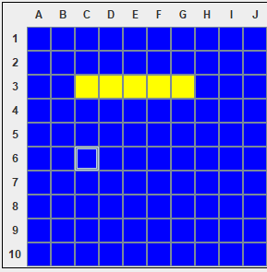
基礎船隻
航空母艦(aircraft carrier)

Slide 5
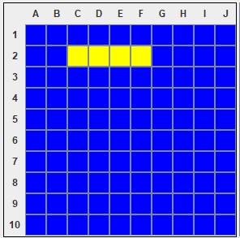
戰艦(Battleship)

Slide 6
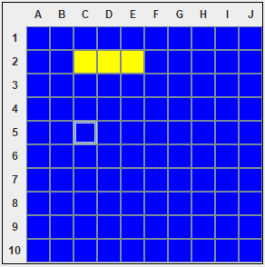
巡洋艦(cruiser) 3格

Slide 7
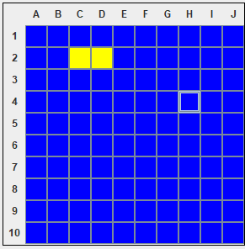
驅逐艦(Destroyer) 2格

Slide 8
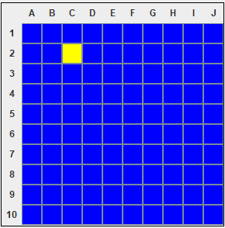
潛水艇(submarine)

Slide 9
回合制戰鬥
遊戲進行 1.命中=攻擊方飛彈擊中對方船艦任何一個位置
2.未命中=未擊中
擊沉標準=船艦所有位置都被擊中
勝利標準 其中一方船艦都被擊沉，另一方獲勝

Slide 10
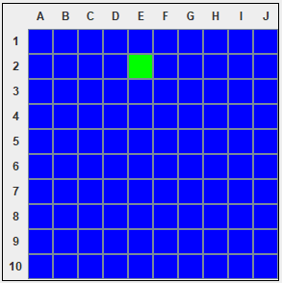
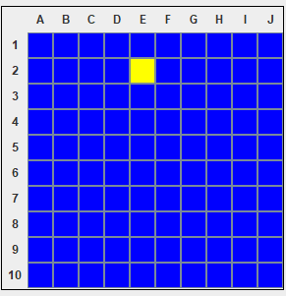
攻擊手段 飛彈(missile)
攻擊成功
攻擊失敗

Slide 11
分工
前端
→圖形化使用者介面
後端
→遊戲進行流程以及連線

Slide 12
連線方式
RMI
why?

Slide 13
設計過程遭遇的問題
無法主動傳送訊息
無法確認玩家連線狀態

Slide 14
如何解決
Q. 無法主動傳送訊息
Ans. 由客戶端獲取訊息要求
Q. 無法確認客戶端狀態
Ans. 客戶端定時發送信號，伺服器端定時檢查與刷新

Slide 15
流程圖、循序圖

Slide 16
DEMO

